Slide 1
4과목-프로그래밍 언어 활용
(Part 2. 프로그래밍 언어 활용-1)

Slide 2
프로그래밍 언어 활용 총 파트
프로그래밍 언어 활용 4과목은 총 3Part로 이루어져 있다.
1장 서버 프로그램 구현(0.69%)
2장 프로그래밍 언어 활용(44.83%)
3장 응용 SW 기초 기술 활용(54.48%)

Slide 3
프로그래밍 언어 활용
프로그래밍 언어 활용 Part는 17개의 섹션으로 구성되어 있다.
001 데이터 타입 002 변수
003 연산자 004 데이터 입·출력
005 제어문 006 반복문
007 배열과 문자열 008 포인터
009 Python의 기초 010 Python의 활용
011 절차적 프로그래밍 언어 012 객체지향프로그래밍 언어
013 스크립트 언어 014 선언형 언어
015 라이브러리 016 예외 처리
017 프로토타입

Slide 4
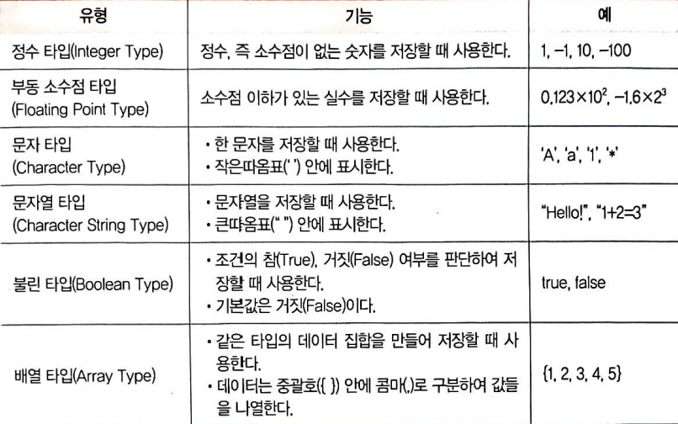
4. 프로그래밍 언어 활용-SEC_01(데이터 타입)
1) 데이터 타입
; 데이터 타입(Data Type)은 변수(Variable)에 저장될 데이터의 형식을 나타내는 것으로, 변수에 값을 저장
하기 전에 문자형, 정수형, 실수형 등 어떤 형식의 값을 저장할지 데이터 타입을 지정하여 변수를 선언
해야 한다.
● 데이터 타입의 유형
변수(Variable) : 컴퓨터가 명령을 처리하는 도중 발생하는 값을 저장하기 위한 공간으로 변할 수 있는 값을 의미한다.

Slide 5
4. 프로그래밍 언어 활용-SEC_01(데이터 타입)
2) C/C++의 데이터 타입 크기 및 기억 범위
종류 | 데이터 타입 | 크기 | 기억범위
문자 | char | 1Byte | -128 ~ 127
부호 없는 문자형 | unsigned char | 1Byte | 0 ~ 255
정수 | short | 2Byte | -32,768 ~ 32,767
 | int | 4Byte | -2,147,483,648 ~ 2,147,483,647
 | long | 4Byte | -2,147,483,648 ~ 2,147,483,647
 | long long | 8Byte | -9,223,372,036,854,775,808 ~ 9,223,372,036,854,775,807
부호 없는 정수형 | unsigned short | 2Byte | 0 ~ 65,535
 | unsigned int | 4Byte | 0 ~ 4,294,967,295
 | unsigned long | 4Byte | 0 ~ 4,294,967,295
실수 | float | 4Byte | 1.2×10⁻³⁸ ~ 3.4×10³⁸
 | double | 8Byte | 2.2×10⁻³⁰⁸ ~ 1.8×10³⁰⁸
 | long double | 8Byte | 2.2×10⁻³⁰⁸ ~ 1.8×10³⁰⁸

Slide 6
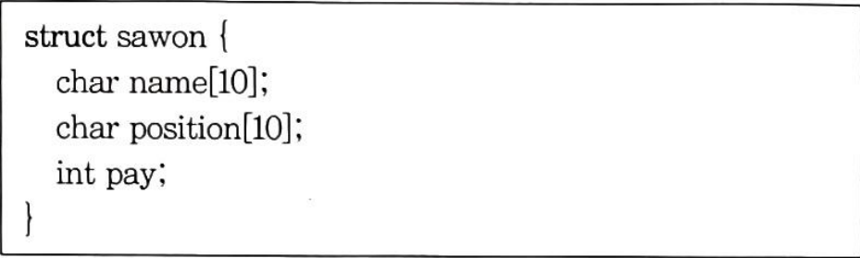
4. 프로그래밍 언어 활용-SEC_01(데이터 타입)
3) C언어의 구조체
; 배열이 자료의 형과 크기가 동일한 변수의 모임이라면 구조체는 자료의 종류가 다른 변수의 모임이라고
할 수 있다. 예를 들어 이름, 직위, 급여 등의 필드가 필요한 사원 자료를 하나의 단위로 관리하려면
이름과 직위는 문자, 급여는 숫자와 같이 문자와 숫자가 혼용되므로 배열로는 처리할 수 없다. 이런 경우
구조체를 사용하면 간단하게 처리할 수 있다.
● 구조체를 정의한다는 것은 int나 char 같은 자료형을 하나 만드는 것을 의미한다.
● 구조체는 'structure(구조)'의 약어인 'struct'를 사용하여 정의한다.
● 구조체 정의 예

Slide 7
4. 프로그래밍 언어 활용-SEC_01(데이터 타입)
4) JAVA의 데이터 타입 크기 및 기억 범위
종류 | 데이터 타입 | 크기 | 기억범위
문자 | char | 2Byte | 0 ~ 65,535
정수 | byte | 1Byte | -128 ~ 127
 | short | 2Byte | -32,768 ~ 32,767
 | int | 4Byte | -2,147,483,648 ~ 2,147,483,647
 | long | 8Byte | -9,223,372,036,854,775,808 ~ 9,223,372,036,854,775,807
실수 | float | 4Byte | 1.4×10⁻⁴⁵ ~ 3.4×10³⁸
 | double | 8Byte | 4.9×10⁻³²⁴ ~ 1.8×10³⁰⁸
논리 | boolean | 1Byte | true 또는 false

Slide 8
4. 프로그래밍 언어 활용-SEC_01(데이터 타입)
5) Python의 데이터 타입 크기 및 기억 범위
종류 | 데이터 타입 | 크기 | 기억범위
문자 | str | 무제한 | 무제한
정수 | int | 4Byte | -2,147,483,648 ~ 2,147,483,647
실수 | float | 8Byte | 4.9×10⁻³²⁴ ~ 1.8×10³⁰⁸
 | complex | 16Byte | 4.9×10⁻³²⁴ ~ 1.8×10³⁰⁸
논리 | boolean | 1Byte | true 또는 false
무제한 : 데이터 타입의 크기 및 기억 범위의 '무제한'은 프로그램에 배정된 메모리의 한계까지 얼마든지 저장할 수 있음을 의미한다.
complex는 복소수(complex number)를 의미하며, 복소수는 실수(8Byte)와 허수(Byte)의 합으로 이루어진 숫자 표현을 가리킨다.

Slide 9
4. 프로그래밍 언어 활용-SEC_01(데이터 타입)
6) Python의 시퀀스 자료형
; 시퀀스 자료형(Sequence Type)이란 리스트(List), 튜플(Tuple), range, 문자열처럼 값이 연속적으로
이어진 자료형을 말한다.
● 리스트(List) : 다양한 자료형의 값을 연속적으로 저장하며, 필요에 따라 개수를 늘리거나 줄일 수
있음
● 튜플(Tuple) : 리스트처럼 요소를 연속적으로 저장하지만 요소의 추가, 삭제, 변경은 불가능함
● range: 연속된 숫자를 생성하는 것으로, 리스트, 반복문 등에서 많이 사용됨

Slide 10
프로그래밍 언어 활용-SEC_01(데이터 타입) 기출 및 출제 예상 문제
기출 및 출제 예상 문제(데이터 타입)
1. C언어에서 정수 자료형으로 옳은 것은?
① int ② float
③ char ④ double
정수를 영어로 표기를 하면 integer라고 한다.
문자 : char, 1byte
부호 없는 문자형 : unsigned char, 1byte
정수
short, 2byte
int, 4byte
long, 4byte
long long, 8byte
부호 없는 정수형
unsigned short, 2byte
unsigned int, 4byte
unsigned long, 4byte
실수
float, 4byte
double, 8byte
long double, 8byte
2. Python 데이터 타입 중 시퀀스(Sequence) 데이터 타입에 해당
하며 다양한 데이터 타입들을 주어진 순서에 따라 저장할 수 있으나 저장된 내용을 변경할 수 없는 것은?
① 복소수(complex) 타입 ② 리스트(list) 타입
③ 사전(dict) 타입 ④ 튜플(tuple) 타입
시퀀스 자료형(Sequence Type)이란 리스트(List), 튜플(Tuple), range, 문자열처럼 값이 연속적으로 이어진 자료형을 의미한다.
- 리스트(List) : 다양한 자료형의 값을 연속적으로 저장하며, 필요에 따라 개수를 늘리거나 줄일 수 있음([])
- 튜플(Tuple) : 리스트처럼 연속적으로 저장하지만 요소의 추가, 삭제, 변경은 불가능함( () )
- range : 연속된 숫자를 생성하는 것으로 리스트, 반복문 등에서
많이 사용됨
3. C언어에서 구조체를 사용하여 데이터를 처리할 때 사용하는 것은?
① for ② scanf
③ struct ④ abstract
for : 반복문의 일종
scanf() : 사용자로 표준 입력 함수
abstract : 객체지향 개념에서 추상적인 이라는 의미를 지닌 키워드
구조를 structure라고 한다.
배열이 자료의 형과 크기가 동일한 변수의 모임이라면, 구조체는 자료의 종류가 다른 변수의 모임이라고 할 수 있다. 예를 들면 이름, 직위, 급여 등의 필드가 필요한 사원 자료를 하나의 단위로 관리하려면 이름과 직위는 문자 혹은 문자열, 급여는 숫자와 같이 문자와 숫자가 혼용되므로 배열로 처리할 수 없다. 이런 경우 구조체를 사용하면 간단하게 처리할 수 있다.
- 구조체를 정의한다는 것은 int나 char와 같은 자료형을 하나 만드는 것과 동일하다.
- 구조체는 structure의 약어인 struct를 사용하여 정의한다.
4. JAVA에서 변수와 자료형에 대한 설명으로 틀린 것은?
① 변수는 어떤 값을 주기억장치에 기억하기 위해서 사용하는 공간이다.
② 변수의 자료형에 따라 저장할 수 있는 값의 종류와 범위가 달라진다.
③ char 자료형은 나열된 여러 개의 문자를 저장하고자 할 때 사용한다.
④ boolean 자료형은 조건이 참인지 거짓인지 판단하고자 할 때 사용 한다.
char 자료형은 JAVA에서는 2바이트이고 한 글자를 저장할 때 사용하는 자료형이며, 여러 개의 문자를 저장할 때는 배열 또는 String클래스를 이용해야 한다.

Slide 11
프로그래밍 언어 활용-SEC_01(데이터 타입) 기출 및 출제 예상 문제
기출 및 출제 예상 문제(데이터 타입)
5. 다음 중 같은 데이터 타입의 집합을 만들어 저장할 때 사용하는 자료구조는?
① 정수 타입 ② 실수 타입
③ 불린 타입 ④ 배열 타입
정수 타입 : 정수, 즉 소수점이 없는 숫자를 저장할 때 사용한다.
부동 소수점 타입 : 소수점 이하가 있는 실수를 저장할 때 사용 한다.
문자 타입 : 한 문자를 저장할 때 사용하며, 작은 따옴표(‘’)안
에 표시한다.
문자열 타입 : 문자열을 저장할 때 사용하며, 큰 따옴표(“”)안 에 표시한다.
불린 타입 : 조건의 참(true), 거짓(false)여부를 판단하여 저장할 때 사용하며 기본 값은 거짓이다.
배열 타입 : 같은 타입의 데이터 집합을 만들어 저장할 때 사용한다.
데이터는 중괄호 ({ })안에 콤마(,)로 구분하여 값들을 나열한다.
6. 다음 중, 자바의 데이터 타입 중 정수형에서 기본 값은 무엇인가?
① byte ② int
③ float ④ double
자바에서 정수형의 디폴트 타입은 int타입이고 실수형에서의 디폴트 타입은 double타입이다.
.

Slide 12
4. 프로그래밍 언어 활용-SEC_02(변수)
1) 변수의 개요
; 변수(Variable)는 컴퓨터가 명령을 처리하는 도중 발생하는 값을 저장하기 위한 공간으로, 변할 수 있는
값을 의미한다.
● 변수는 저장하는 값에 따라 정수형, 실수형, 문자형, 포인터형 등으로 구분한다.
2) 변수명 작성 규칙
● 영문자, 숫자, _(under bar)를 사용할 수 있다.
● 첫 글자는 영문자나 _(under bar)로 시작해야 하며, 숫자는 올 수 없다.
● 글자 수에 제한이 없다.
● 공백이나 *, +, -,/등의 특수문자를 사용할 수 없다.
● 대·소문자를 구분한다.
● 예약어를 변수명으로 사용할 수 없다.
● 변수 선언 시 문장 끝에 반드시 세미콜론(;)을 붙여야 한다.
● 변수 선언 시 변수명에 데이터 타입을 명시하는 것을 헝가리안 표기법(Hungarian Notation)이라고 한다.
헝가리안 표기법(Hungarian Notation)
변수의 자료형을 알 수 있도록 자료형을 암시하는 문자를 포함하여 작성하는 방법이다. 예를 들어 정수형 변수라는 것을 알 수 있도록 변수명에 int를 의미하는 그를 덧붙여 iValue라고 하는 것처럼 말이다.
예) int iValue : 정수형 변수, double dblNum : 더블형 변수, char chType: 문자형 변수

Slide 13
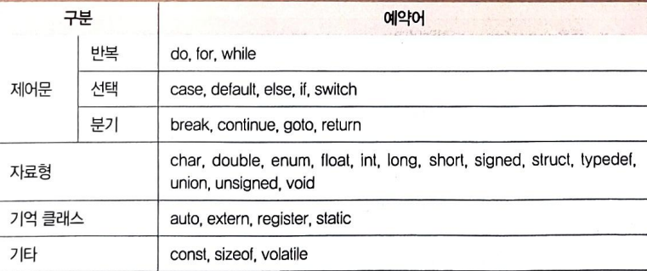
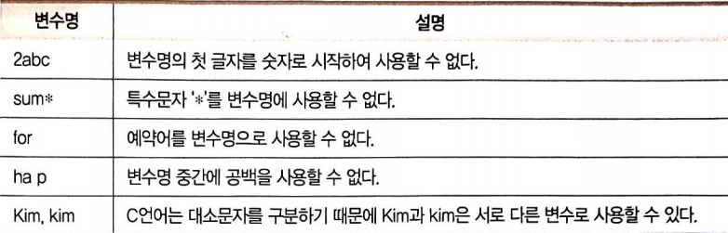
4. 프로그래밍 언어 활용-SEC_02(변수)
3) 예약어
; 예약어는 정해진 기능을 수행하도록 이미 용도가 정해져 있는 단어로, 변수 이름이나 다른 목적으로 사용
할 수 없다.
● C언어에는 다음과 같은 예약어가 있다.
예제) 다음의 변수명을 C언어의 변수명으로 사용할 수 있는지 여부를 쓰시오.

Slide 14
4. 프로그래밍 언어 활용-SEC_02(변수)
4) 변수를 상수로 만들어 사용하기
● 변수는 프로그램을 실행하는 도중 발생한 값을 저장하기 위한 공간으로 변수의 값은 변경될 수 있다.
하지만 변수에 저장된 값을 프로그램이 종료될 때까지 변경되지 않도록 상수로 만들어 사용할 수
있는데, 이런 경우 C언어에서는 const라는 예약어를 사용한다.
● 상수(Constant) : 1, 2, 'a', "Hello"와 같이 프로그램이 시작되어 값이 한 번 결정되면 프로그램이
종료될 때까지 변경되지 않는 정보를 의미한다.
● 변수처럼 상수에 이름을 붙여 기호화하여 사용한다고 하여 심볼릭(Symbolic) 상수라고도 한다.
예) const float PI = 3.1415927;
- const : 변수를 상수로 변경하는 예약어이다. const를 자료형 뒤에 붙여 'int const a = 5;'와
같이 사용할 수도 있다.
- float PI : 실수형으로 변수 PI를 선언하지만 const 예약어로 인해 PI는 상수가 된다.
- 3.1415927 : 저장되는 값 그 자체로 리터럴(Literal)이라고 한다.
∴ 이렇게 선언되면 PI는 변수가 아닌 상수이므로, 이후 PI는 프로그램 안에서 3.1415927이란
값으로 고정되어 사용된다.

Slide 15
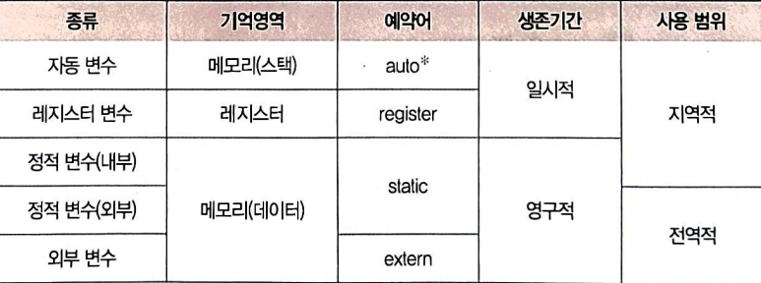
4. 프로그래밍 언어 활용-SEC_02(변수)
5) 기억 클래스
; 변수 선언 시 메모리 내에 변수의 값을 저장하기 위한 기억영역이 할당되는데, 할당되는 기억영역에 따라
사용 범위에 제한이 있다. 이러한 기억영역을 결정하는 작업을 기억 클래스(Storage Class)라 한다.
● C언어에서는 다음과 같이 5가지 종류의 기억 클래스를 제공한다.
auto는 기본값으로 생략이 가능하다.

Slide 16
4. 프로그래밍 언어 활용-SEC_02(변수)
5) 기억 클래스
● 자동 변수(Automatic Variable)
- 자동 변수는 함수나 코드의 범위를 한정하는 블록 내에서 선언되는 변수이다.
▶ 함수나 블록이 실행되는 동안에만 존재하며 이를 벗어나면 자동으로 소멸된다.
▶ 초기화하지 않으면 쓰레기 값(Garbage Value)이 저장된다.
● 외부 변수(External Variable)
- 외부 변수는 현재 파일이나 다른 파일에서 선언된 변수나 함수를 참조(reference)하기 위한 변수이다. ▶ 외부 변수는 함수 밖에서 선언한다.
▶ 함수가 종료된 뒤에도 값이 소멸되지 않는다.
▶ 초기화하지 않으면 자동으로 0으로 초기화 된다.
▶ 다른 파일에서 선언된 변수를 참조할 경우 초기화 할 수 없다.
쓰레기 값(Garbage Value) : 메모리의 데이터를 변경하기 전에 마지막으로 남아 있던 데이터를 의미한다.이 쓰레기 값은
프로그래밍을 할 때 자칫 잘못하면 큰 오류를 발생하기에 초기화를 하는 것이 권장사항이다.
초기화 : 변수를 선언할 때 또는 선언된 변수에 처음 값을 저장하는 것을 초기화라 한다. 초기화 이후에 저장된 값을 변경할 때는 그냥 대입 또는 저장한다고 한다.

Slide 17
4. 프로그래밍 언어 활용-SEC_02(변수)
5) 기억 클래스
● 정적 변수(Static Variable)
- 정적 변수는 함수나 블록 내에서 선언하는 내부 정적 변수와 함수 외부에서 선언하는 외부 정적 변수
가 있다.
▶ 내부 정적 변수는 선언한 함수나 블록 내에서만 사용할 수 있고, 외부 정적 변수는 모든 함수
에서 사용할 수 있다.
▶ 두 변수 모두 함수나 블록이 종료된 뒤에도 값이 소멸되지 않는다.
▶ 초기화는 변수 선언 시 한 번만 할 수 있으며, 초기화를 생략하면 자동으로 0으로 초기화 된다.
● 레지스터 변수(Register Variable)
- 레지스터 변수는 메모리가 아닌 CPU 내부의 레지스터에 기억영역을 할당받는 변수이다.
▶ 자주 사용되는 변수를 레지스터에 저장하여 처리 속도를 높이기 위해 사용한다.
▶ 함수나 블록이 실행되는 동안에만 존재하며 이를 벗어나면 자동으로 소멸된다.
▶ 레지스터의 사용 개수는 한정되어 있어 데이터를 저장할 레지스터가 없는 경우 자동 변수로
취급되어 메모리에 할당된다.
▶ CPU에 저장되어 메모리 주소를 가질 수 없기 때문에 변수의 주소를 구하는 주소 연산자(&)를
사용할 수 없다.

Slide 18
4. 프로그래밍 언어 활용-SEC_02(변수)
5) 기억 클래스
● 가비지 컬렉터(Garbage Collector)
- 변수를 선언만 하고 사용하지 않으면 이 변수들이 점유한 메모리 공간은 다른 프로그램들이 사용할 수
없게 된다. 이렇게 선언만 하고 사용하지 않는 변수들이 점유한 메모리 공간을 강제로 해제하여 다른
프로그램들이 사용할 수 있도록 하는 것을 가비지 컬렉션(Garbage Collection)이라고 하며, 이 기능을
수행하는 모듈을 가비지 컬렉터(Garbage Collector)라고 한다.

Slide 19
4. 프로그래밍 언어 활용-SEC_02(변수)
6) 변수의 선언
; 변수는 일반적으로 다음과 같은 형식으로 선언한다.
예) int a = 5;
- int : 자료의 형식을 정수형으로 지정한다.
- a : 변수명을 a로 지정한다.
- 5 : 변수 a를 선언하면서 초기값으로 5를 저장한다.
자료형 변수명 = 값; | •자료형 : 변수에 저장될 자료의 형식을 지정한다. •변수명 : 사용자가 원하는 이름을 임의로 지정한다. 단 변수명 작성 규칙에 맞게 지정해야 한다. •값 : 변수를 선언하면서 초기화할 값을 지정한다. 단 값은 지정하지 않아도 되지만 지정하지 아니하면 쓰레기 값이 들어가므로 초기화를 해주는 것이 좋다.

Slide 20
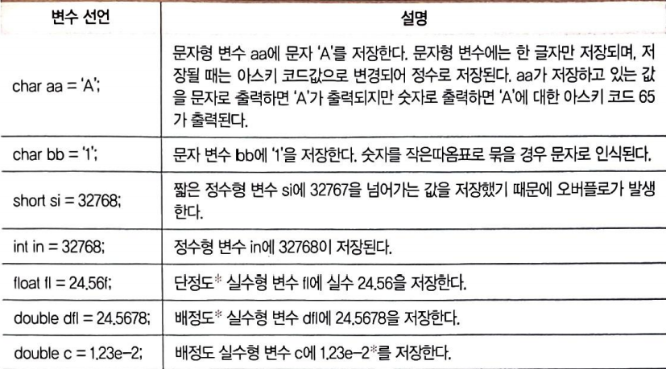
4. 프로그래밍 언어 활용-SEC_02(변수)
6) 변수의 선언
예제1) 다음과 같이 변수를 선언할 때 변수에 저장되는 값을 확인하시오.
단정도/배정도 : float 자료형은 '단정도형', double 자료형은'배정도형'이라고 표현한다.
1.23e-2에서 e는 10의 지수승을 의미하므로 1.23×10⁻² 즉 0.0123을 의미한다.

Slide 21
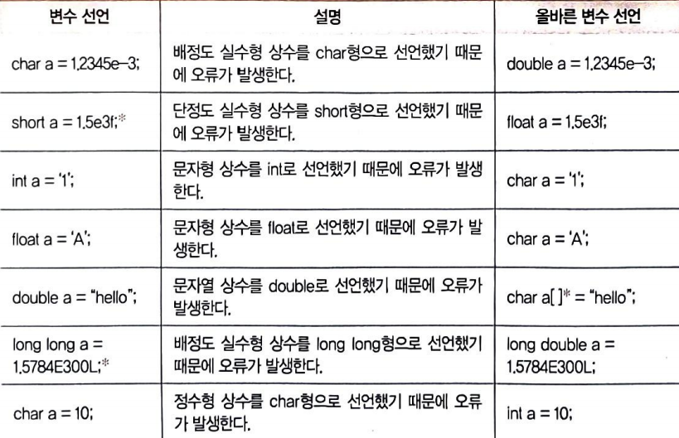
4. 프로그래밍 언어 활용-SEC_02(변수)
6) 변수의 선언
예제2) 다음과 같이 변수를 선언할 때 잘못된 이유를 확인하시오.
실수 자료형에 따른 실수형 상수 입력 방법 : 실수형 상수는 기본적으로 double형으로 인식되기 때문에 double형은 실수를 그냥 입력하고, float형으로 입력하려면 실수 뒤에 또는 "F", long double형으로 입력하려면 실수 뒤에 "l" 또는 "L"인 접미사를 붙여 입력해야 한다.
문자열 선언 방법 : 문자열을 선언할 때는 배열 또는 포인터로 선언해야 한다. 배열로 선언하려면 변수명 뒤에 대괄호 ([])를 표시하면 된다.

Slide 22
프로그래밍 언어 활용-SEC_02(변수) 기출 및 출제 예상 문제
기출 및 출제 예상 문제(변수)
1. C언어에서 사용할 수 없는 변수명은?
① student2019 ② text-color
③ _korea ④ amount
변수명 작성 규칙
1. 영문자, 숫자, _(under bar)를 사용할 수 있다.
2. 첫 글자는 영문자나 _(under bar)로 시작해야 하며, 숫자는 올 수 없다.
3. 글자 수에 제한은 없다.
4. 공백이나 *, +, -, / 등의 특수문자를 사용할 수 없다.
5. 대, 소문자를 구분한다.
6. 예약어를 변수명으로 사용할 수 없다.
7. 변수 선언 시 문장 끝에 반드시 세미콜론(;)을 붙여야 한다.
2. 파이썬의 변수 작성 규칙 설명으로 옳지 않은 것은?
① 첫 자리에 숫자를 사용할 수 없다.
② 영문 대문자/소문자, 숫자, 밑줄(_)의 사용이 가능하다.
③ 변수 이름의 중간에 공백을 사용할 수 있다.
④ 이미 사용되고 있는 예약어는 사용할 수 없다.
파이썬은 C언어와 변수 작성 규칙이 동일하다. 하여 변수명에 공백이나 특수문자는 사용할 수 없다.
3. C언어에서의 변수 선언으로 틀린 것은?
① int else; ② int Test2;
③ int pc; ④ int True;
else는 if구문에서 사용하는 예약어로, 변수명으로 사용할 수 없다.
반복 : do, for, while
선택 : switch, case, default, if, else
분기 : break, continue, goto, return
자료형 : char, double, enum, float, int, long, short, signed, struct, typedef, union, unsigned, void
기억 클래스 : auto, extern, register, static
기타 : const, sizeof, volatile
4. JAVA에서 힙(Heap)에 남아 있으나 변수가 가지고 있던 참조 값을
잃거나 변수 자체가 없어짐으로써 더 이상 사용되지 않는 객체를
제거해주는 역할을 하는 모듈은?
① Heap Collector
② Garbage Collector
③ Memory Collector
④ Variable Collector
일반적으로 프로그래밍 언어에서는 필요 없는 쓸모가 없는 것들을
쓰레기라는 의미의 가비지(Garbage)를 많이 붙인다.
가비지 컬렉터(Garbage Collector)
- 변수를 선언만 하고 사용하지 않으면 이 변수들이 점유한 메모리 공간은 다른 프로그램들이 사용할 수 없게 된다. 이렇게 선언만 하고 사용하지 않는 변수들이 점유한 메모리 공간을 강제로 해제하여 다른 프로그램들이 사용할 수 있도록 하는 것이 가비지 컬렉션이라고 하며,
이 기능을 수행하는 모듈을 가비지 컬렉터라고 한다.

Slide 23
프로그래밍 언어 활용-SEC_02(변수) 기출 및 출제 예상 문제
기출 및 출제 예상 문제(변수)
5. 다음 중 C언어에서 사용하는 기억 클래스에 속하지 않는 것은?
① dynamic ② auto
③ static ④ register
기억 클래스
1. 자동 변수(Automatic Variable)
- 자동 변수는 함수나 코드의 범위를 한정하는 블록 내에서 선언되는 변수이다.
. 함수나 블록이 실행되는 동안에만 존재하면 이를 벗어나면
자동으로 소멸된다.
.초기화 하지 않으면 쓰레기 값이 저장된다.
2. 외부 변수(External Variable)
- 외부 변수는 현재 파일이나 다른 파일에서 선언된 변수나 함수를 참조하기 위한 변수이다.외부 변수는 함수 밖에서는 선언한다.
.함수가 종료되어도 값이 소멸되지 않는다.
.초기화 않으면 자동으로 0으로 초기화 된다.
.다른 파일에서 선언된 변수를 참조할 경우 초기화 할 수
없다.
3. 정적 변수(Static Variable)
- 정적 변수는 함수나 블록 내에서 선언하는 내부 정적 변수가 있고 함수 외부에서 선언하는 외부 정적 변수가 있다.
.내부 정적 변수는 선언한 함수나 블록 내에서만 사용할 수
있고, 외부 정적 변수는 모든 함수에서 사용할 수 있다.
.두 변수 모두 함수나 블록이 종료된 뒤에도 값이 소멸되지
않는다.
.초기화는 변수 선언 시 한 번만 할 수 있으며, 초기화를
생략하면 자동으로 0으로 초기화 된다.
4. 레지스터 변수(Register Variable)
- 레지스터 변수는 메모리가 아닌 CPU 내부의 레지스터에 기억영역에 할당받는 변수를 의미한다.
.자주 사용되는 변수를 레지스터에 저장하여 처리 속도를
높이기 위해 사용된다.
.함수나 블록이 실행되는 동안에만 존재하면 이를 벗어나면
자동으로 소멸된다.
.레지스터의 사용 개수는 한정되어 있어 데이터를 저장할
레지스터가 없는 경우 자동 변수로 취급되어 메모리에 할당
된다.
.CPU에 저장되어 메모리 주소를 가질 수가 없기 때문에 변수
의 주소를 구하는 주소 연산자(&)를 사용할 수 없다.
6. 프로그래밍 언어에서 예약어란?
① 프로그래머가 미리 설정한 변수
② 데이터를 저장할 수 있는 이름이 부여된 기억 장소
③ 시스템이 알고 있는 특수한 기능을 수행하도록 이미 용도가 정해져 있는 단어
④ 프로그램이 수행되는 동안 변하지 않는 값을 나타내는 단어
예약어는 정해진 기능을 수행하도록 이미 용도가 정해져 있는 단어로, 변수 이름이나 다른 목적으로는 사용할 수가 없다.
7. C언어에서 저장 클래스를 명시하지 않은 변수는 기본적으로 어떤
변수로 간주하는가?
① AUTO ② REGISTER
③ STATIC ④ EXTERN
저장(기억) 클래스를 명시하지 않을 경우 통상적으로 컴파일러는 자동
(AUTO)으로 인식된다.
8. 다음 중 C언어에서 사용되는 예약어가 아닌 것은?
① case ② switch
③ virtual ④ enum
C++의 가상 함수(Virtual Function)는 virtual 예약어를 붙여서 선언한
메서드를 의미한다. 가상 함수는 과거의 정의가 완전히 무시된다는 것이 특징이다.
C언어에서 사용되는 예약어에는 case, switch, enum, else, goto, if, break, continue, const 등이 있다.

Slide 24
프로그래밍 언어 활용-SEC_02(변수) 기출 및 출제 예상 문제
기출 및 출제 예상 문제(변수)
9. 다음 중 C언어에서 문장을 끝마치기 위해 사용되는 기호는?
① 콤마(,) ② 온점(.)
③ 세미콜론(;) ④ 콜론(:)
컴파일러는 세미콜론(;)을 만나면 한 명령문의 끝으로 인식한다.
10. 컴퓨터가 명령을 처리하는 도중 발생하는 값을 저장하기 위한,
공간으로 변할 수 있는 값을 의미하는 것은?
① 상수 ② 변수
③ 예약어 ④ 주석
상수(Constant) : 1, 2, “홍길동”와 같이 프로그램이 시작되어
값이 한번 결정되면 프로그램이 종료될 때까지 변경되지 않는 정보를 의미한다.
주석(Comment) : 프로그램의 실행과 별개로 코드를 설명하는 용도로 많이 사용된다.
11. Java 프로그래밍 언어의 정수 데이터 타입 중 'long'의 크기는?
① 1byte ② 2byte
③ 4byte ④ 8byte
자바의 자료형
char : 문자형(2byte)
byte : 정수형(1byte)
short : 정수형(2byte)
int : 정수형(4byte) – 정수형의 디폴트 타입
float : 실수형(4byte)
double : 실수형(8byte) – 실수형의 디폴트 타입
boolean : 논리형(1byte)
12. 다음 중 변수명 작성에 대한 설명으로 가장 옳지 않은 것은?
① 예약어는 변수명으로 사용할 수 없다.
② 첫 글자는 반드시 영문자나 _(under bar)로 시작해야 한다.
③ 중간에 공백을 포함할 수 없다.
④ 대·소문자를 구분하지 않는다.

Slide 25
감사합니다.

